Slide 1
МОСКОВСКИЙ ГОСУДАРСТВЕННЫЙ ТЕХНИЧЕСКИЙ УНИВЕРСИТЕТ ИМЕНИ Н. Э. БАУМАНА (НАЦИОНАЛЬНЫЙ ИССЛЕДОВАТЕЛЬСКИЙ УНИВЕРСИТЕТ)
«Конструктор композиции многогранных примитивов»
Студент: Сальников М. А.
Группа: ИУ7-54Б
Руководитель: Майков К. А.

Slide 2
Цель и задачи
Цель: разработка программы композиции и визуализации трехмерных многогранных примитивов с учётом их геометрических и оптических параметров, задаваемых пользователем.
Задачи:
– описать объекты сцены;
– проанализировать известные алгоритмы компьютерной графики для генерации реалистичных моделей и трехмерной сцены;
– выбрать наиболее подходящие алгоритмы для достижения поставленной цели;
– спроектировать архитектуру и графический интерфейс приложения;
– выбрать средства реализации программного обеспечения;
– реализовать выбранные алгоритмы и структуры данных;
– провести исследование быстродействия разработанного приложения.

Slide 3
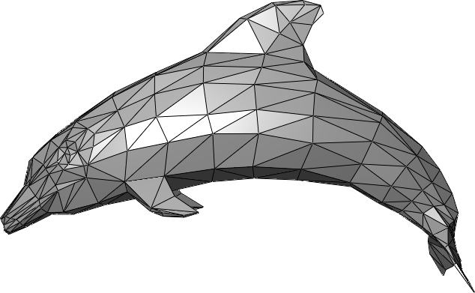
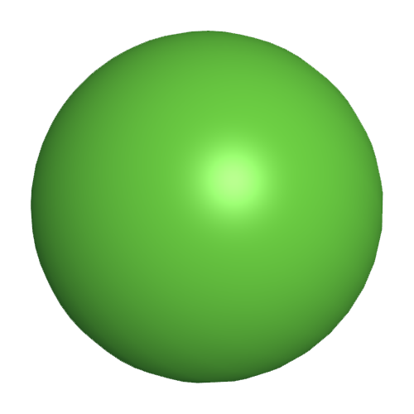
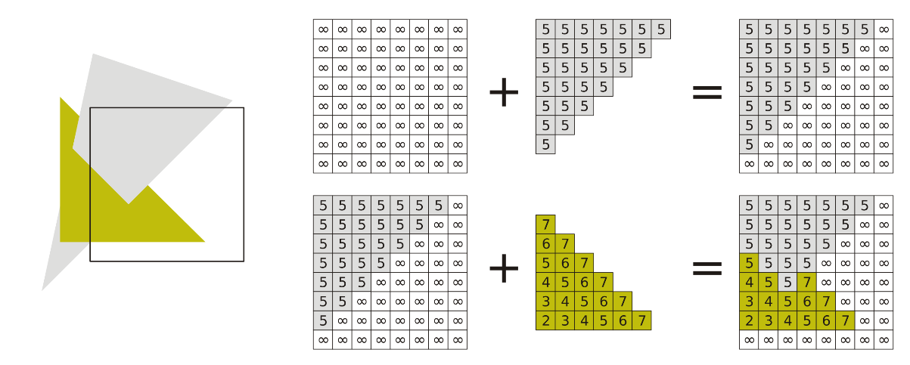
Этап анализа
Поверхностная модель, заданная полигональной сеткой
Модель освещения и закраска Фонга
Модифицированный алгоритм Z-буфера с учетом теней

Slide 4
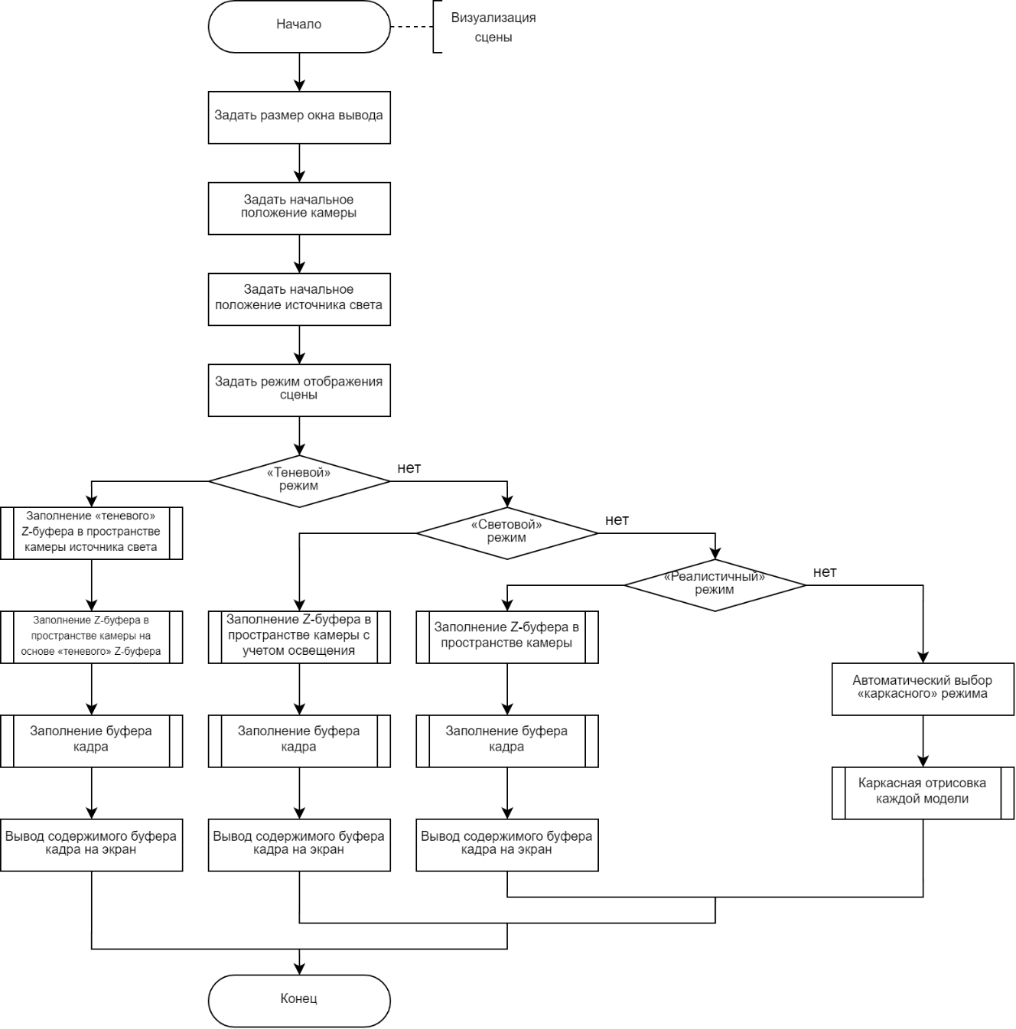
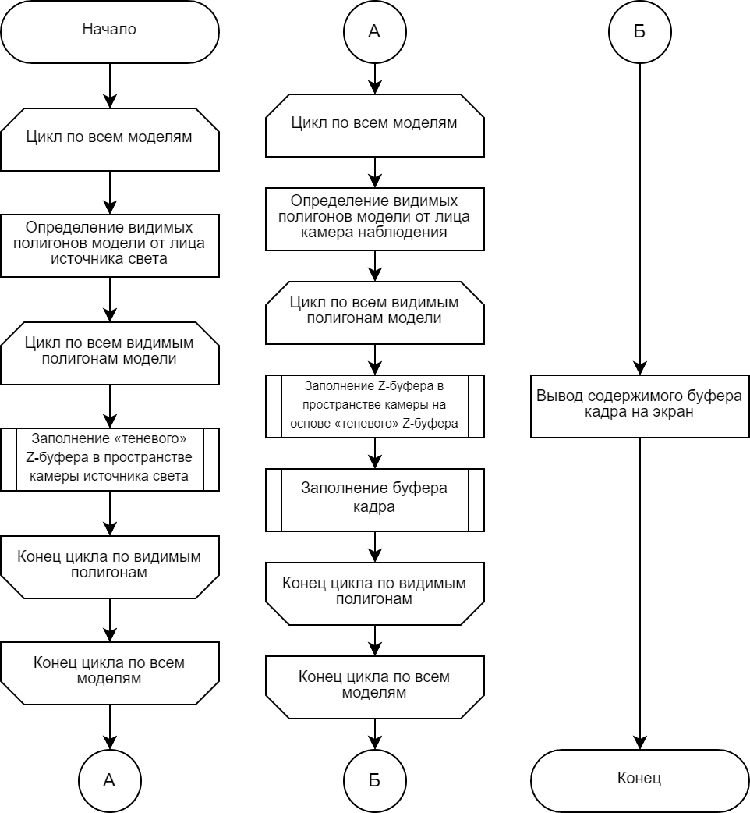
Визуализация сцены. Режимы визуализации
Схема алгоритма визуализации сцены в «теневом» режиме при инициализированной сцене
Схема алгоритма визуализации сцены

Slide 5
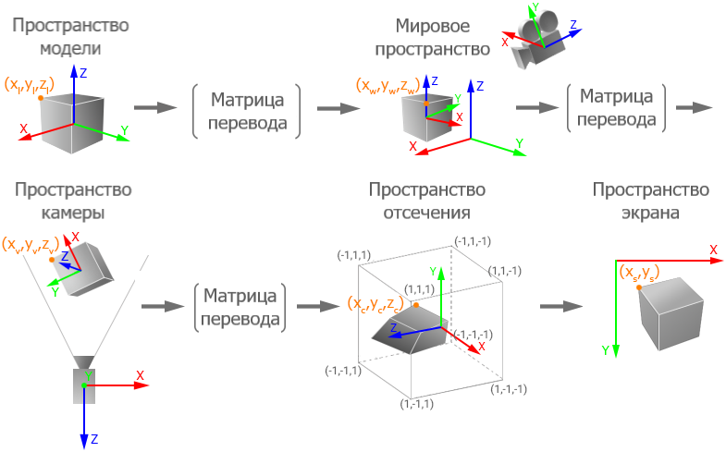
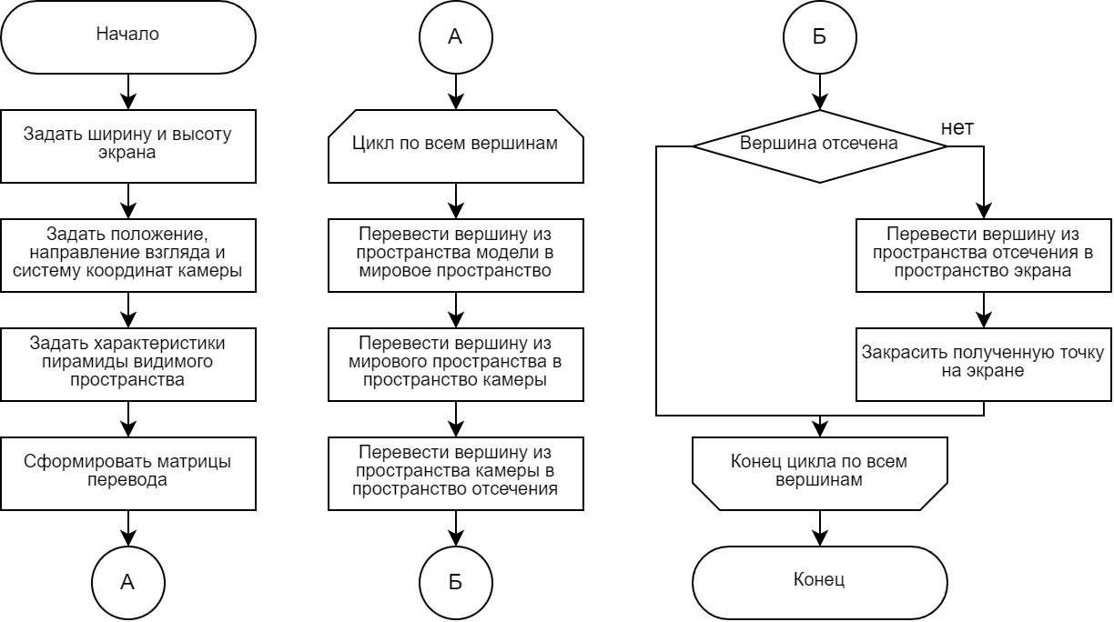
Получение изображения камерой
Схема алгоритма получения изображения модели камерой
Последовательный перевод модели из одного пространства в другое

Slide 6
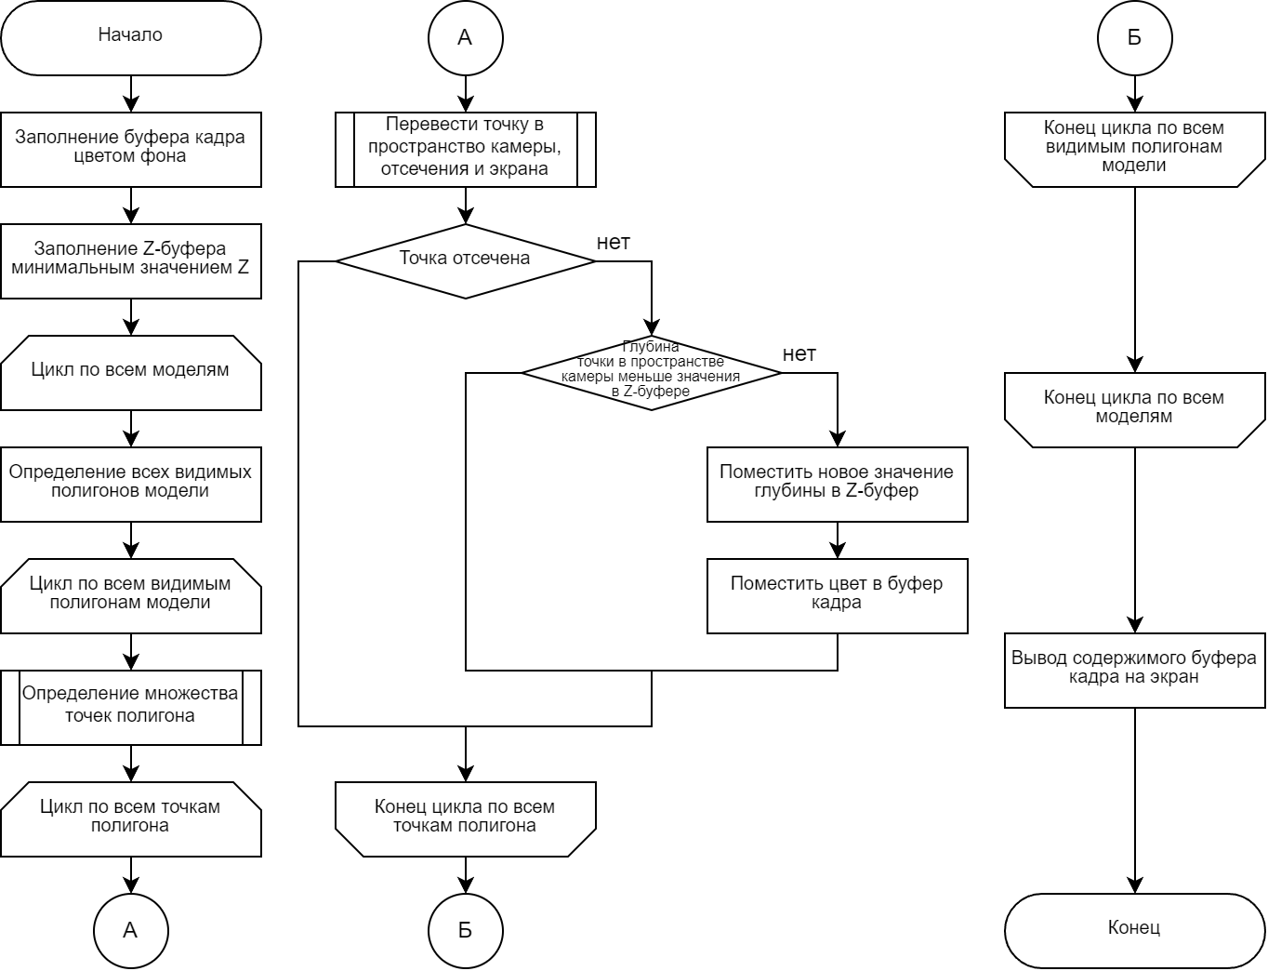
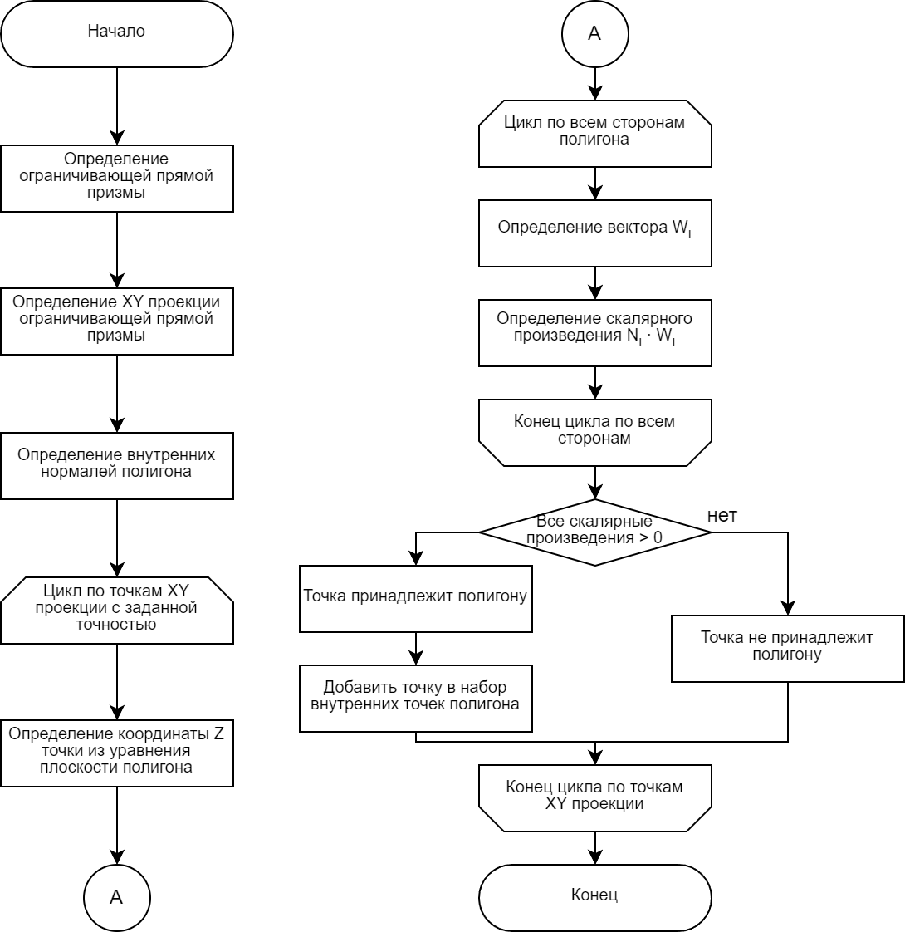
Алгоритм Z-буфера
Схема алгоритма получения множества точек полигона
Схема алгоритма Z-буфера

Slide 7
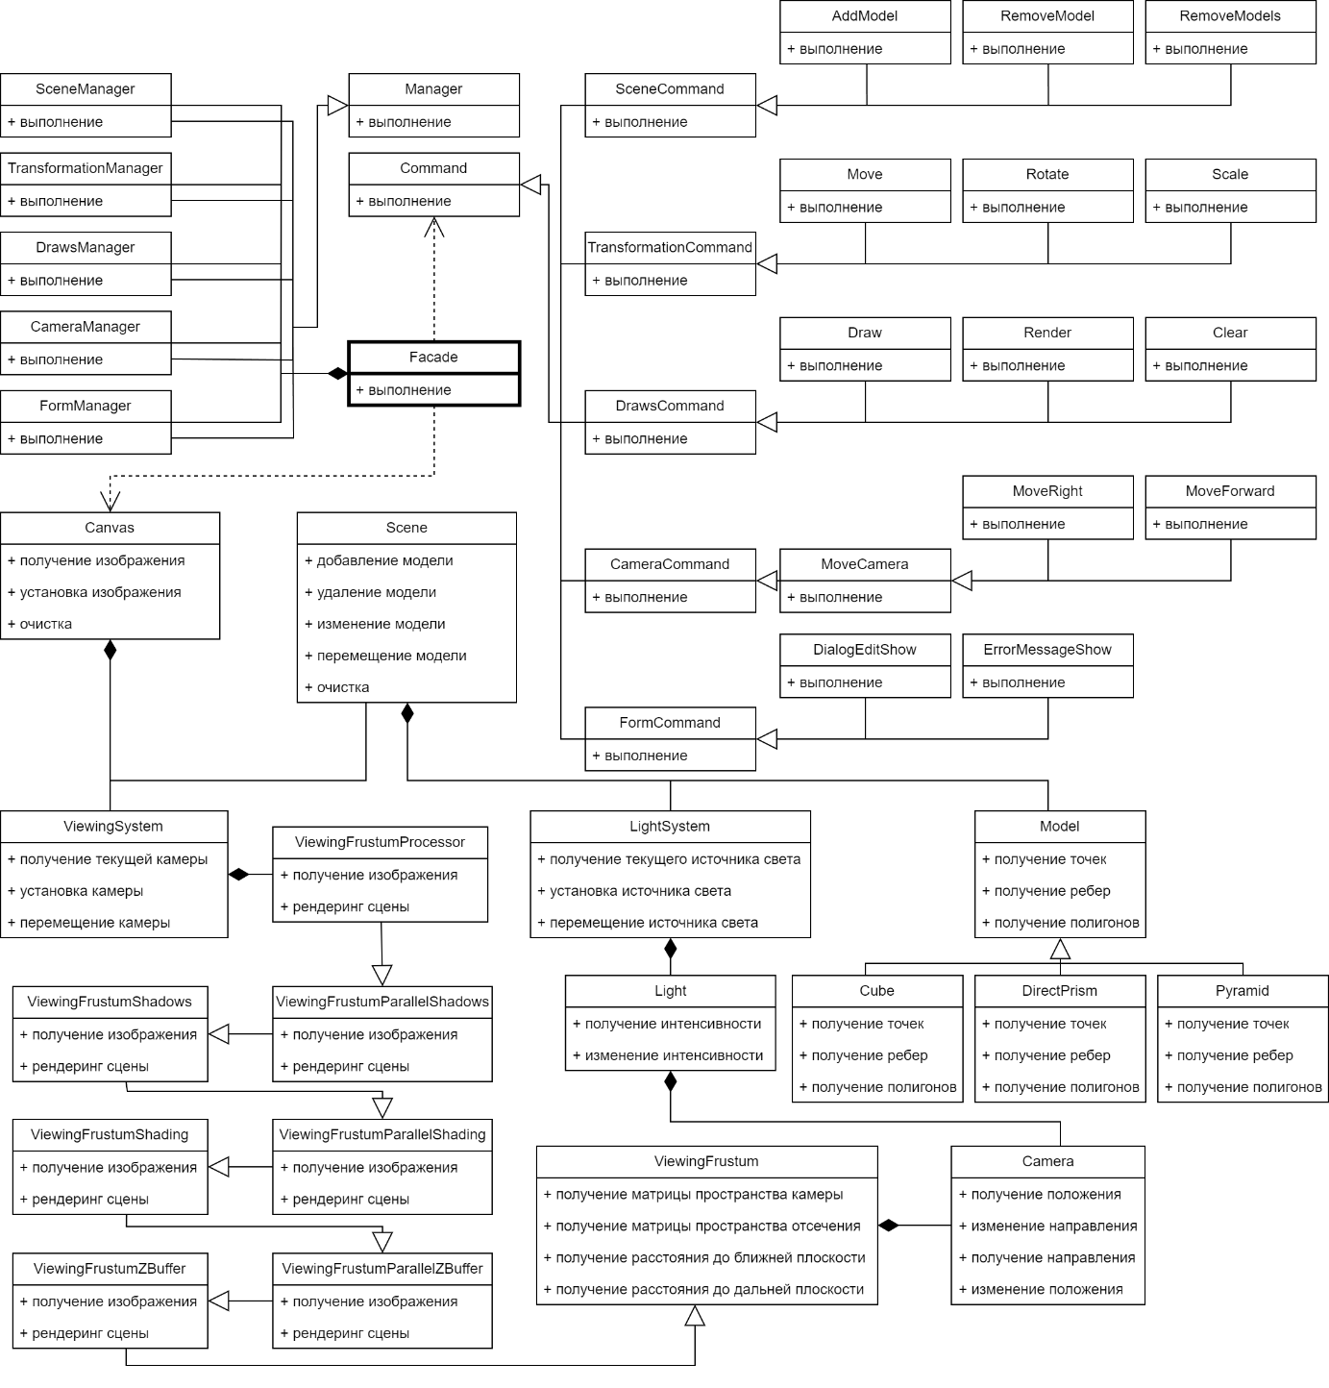
Диаграмма классов

Slide 8
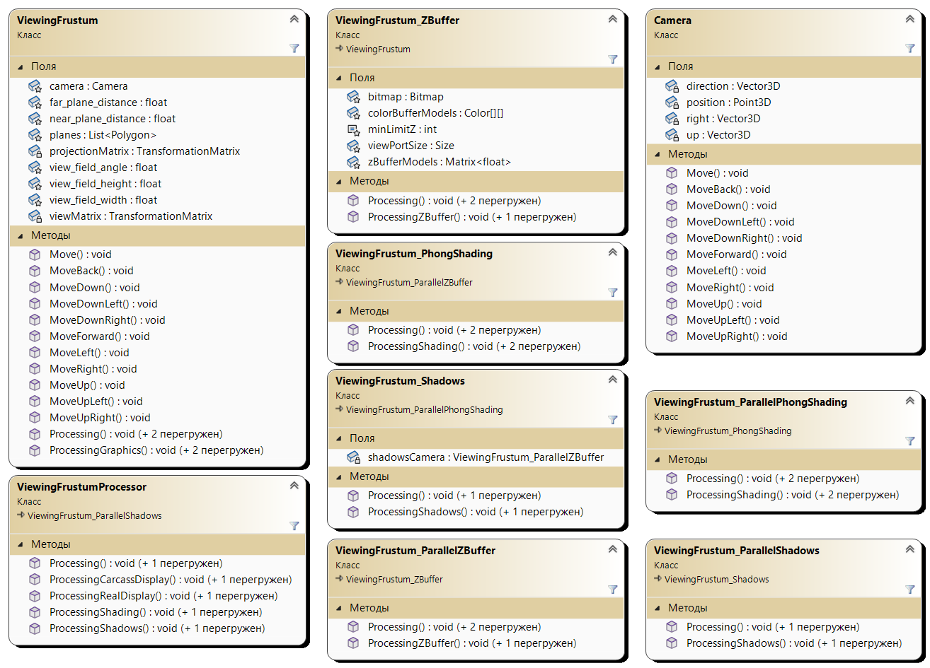
Структура программы
Классы представления камеры

Slide 9
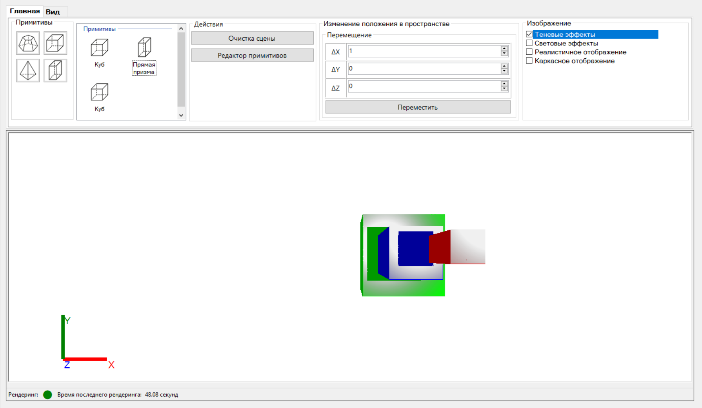
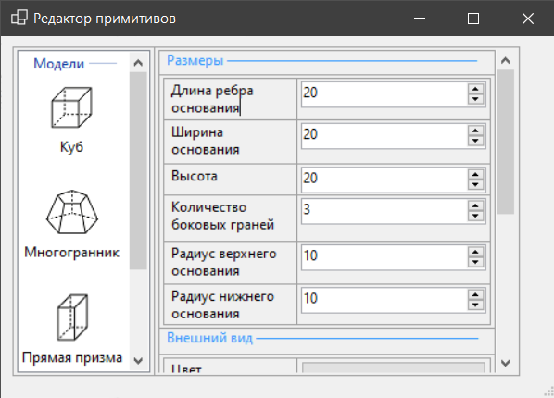
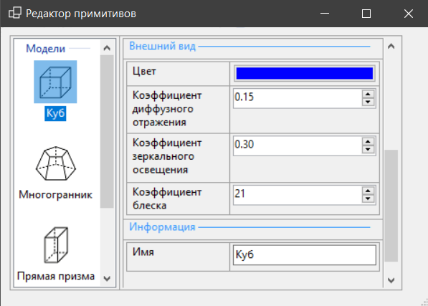
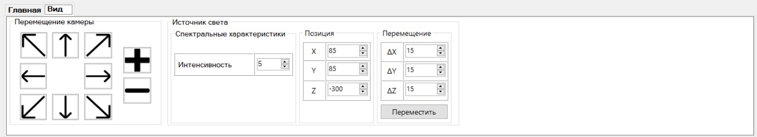
Интерфейс программы. Пример работы

Slide 10
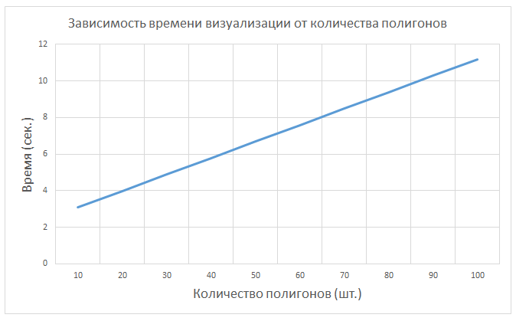
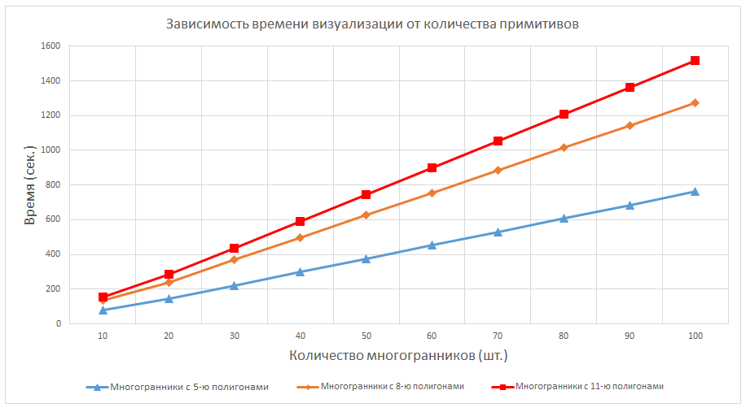
Проведение исследований
Зависимость времени визуализации сцены от количества полигонов
Зависимость времени визуализации сцены от количества примитивов

Slide 11
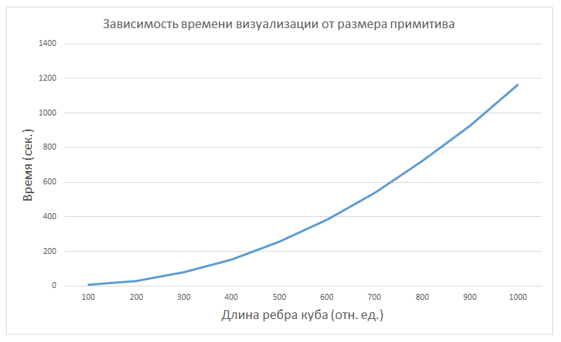
Проведение исследований
Зависимость времени визуализации сцены от геометрических параметров примитива

Slide 12
Заключение
В ходе выполнения курсовой работы было разработана программа визуализации композиции трехмерных многогранных примитивов в соответствии с задачами, поставленными техническим заданием. В процессе разработки были решены все обозначенные задачи:
описаны объекты сцены, что позволило создать четкое представление о визуализируемых элементах;
проанализированы известные алгоритмы компьютерной графики для генерации реалистичных моделей и трехмерной сцены, что обеспечило выбор наиболее эффективных решений;
выбраны наиболее подходящие алгоритмы для достижения поставленной цели, что способствовало созданию качественной визуализации;
спроектированы архитектура и графический интерфейс приложения, что обеспечило удобство взаимодействия пользователя с программой;
выбраны средства реализации программного обеспечения, что позволило эффективно использовать доступные ресурсы и технологии;
реализованы выбранные алгоритмы и структуры данных;
проведено исследование быстродействия разработанного приложения.

